Slide 1
مرکز مدیریت حوادث و فوریت های پزشکی بم
نشست تخصصی روسای مراکز مدیریت حوادث و فوریت های پزشکی سراسر کشور
درس آموخته های زلزله بم
دیماه 97

Slide 2
وقوع حادثه
5 دیماه 1382
ساعت 05:26:26
شدت زلزله : 6/6 ریشتر
عمق 8 کیلومتری زمین

Slide 3
خسارات وارد شده
حدود 33000 کشته
50000 مجروح
100000 بی خانمان
قطع نخاع بیش از 500 کودک
خسارت به 250 روستا بین 10 تا 100 درصد
آسیب دیدگی 20246 واحد مسکونی

Slide 4
برقراری ارتباط
قطع ارتباط کلیه خطوط تلفن ثابت و همراه
عدم وجود ارتباط بدلیل قطعی برق یا تخریب ساختمان های دارای دکل بی سیم

Slide 5
مشکلات موجود در زلزله بم
فقدان EOC
فقدان ICS و HICS در مراکز بهداشتی درمانی
مشکلات در خبر و اطلاع‌رسانی به موقع از حادثه،
نقص در ارزیابی اولیه
مشکلات هماهنگی در ابعاد گسترده
آسیب‌دیدگی نیروها و ساختارهای محلی

Slide 6
مشکلات موجود در زلزله بم
حضور نیروهای مردمی غیرسازمان یافته
قطع شریان‌های حیاتی
حضور تعداد کثیری نیروهای رسمی سازمان یافته با امکانات کم و ناکافی به طوری که صف این نیروهای برای دریافت حواله اقلام در برخی از موارد از صف مردم آسیب‌دیده طولانی‌تر بود

Slide 7
مشکلات موجود در زلزله بم
سرمای شدید
ازدحام و بی‌نظمی، به ویژه در روزهای اول
تداخل و دوباره‌کاری
مشکلات ناشی از اعلام آسمان باز و حضور بی‌رویه نیروهای خارجی
تخریب سرویس های بهداشتی(توالت وحمام و...) بدلیل شدت حادثه
عدم دفن صحیح اجساد

Slide 8
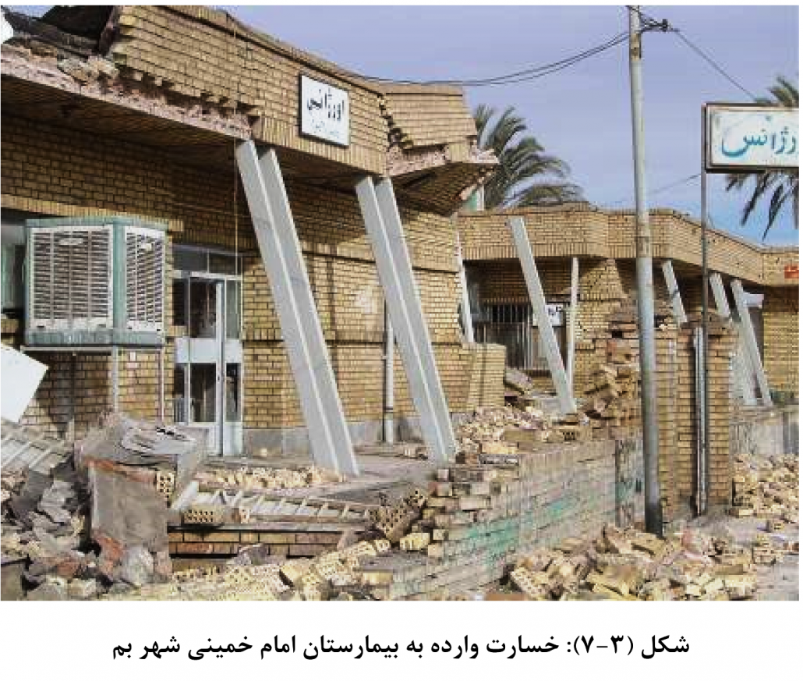
خسارت وارده به بیمارستان امام خمینی شهر بم

Slide 9
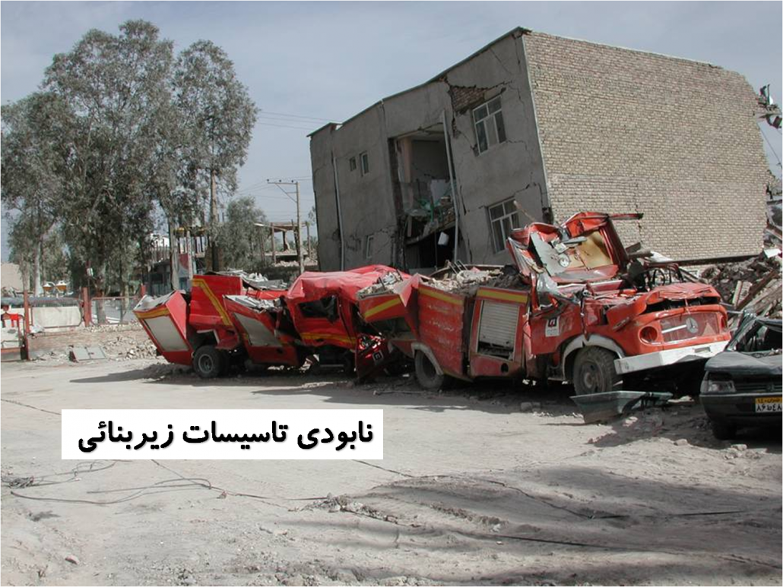
نابودی تاسیسات زیربنائی شهر بم

Slide 10
استفاده از فرودگاه بم
انجام 4545 پرواز داخلی و امدادی از سراسر دنیا
انتقال حدوداً 1000 نفر به بیمارستان های نظامی و غیرنظامی کشور

Slide 11
درس آموخته های زلزله بم
لزوم آموزش کارکنان بهداشت ودرمان درخصوص مدیریت بحران درتمامی سطوح
ایجاد سامانه های فرماندهی حادثه درتمامی مراکز بهداشتی ودرمانی وبیمارستانها
لزوم ایجاد سامانه اطلاع رسانی وفراخوان نیروهای بهداشتی درحوادث وبحرانها

Slide 12
درس آموخته های زلزله بم
ضرورت تدوین برنامه عملیاتی بحران واحدهای بهداشتی
برگزاری منظم مانورهای آمادگی
لزوم ایجاد و تجهیز پست های درمان پیشرفته (AMP)و بیمارستان میدانی

Slide 13
درس آموخته های زلزله بم
ضرورت ایجاد سامانه ارتباطات سیار
لزوم ساماندهی و تشکیل تیم های درمانی در بلایا (DMAT)
تاکید برهماهنگی بین بخشی ولزوم عقد تفاهم نامه های لازم دراین زمینه بمنظورجلوگیری از موازی کاری در بحران

Slide 14
درس آموخته های زلزله بم
ضرورت تشکیل و توسعه تیم های تریاژ میدانی
لزوم ایجاد فضاهای جایگزین و کمکی در بیمارستانها با هدف افزایش ظرفیت پذیرش در حوادث و بلایا
تجهیزکلیه مراکز بهداشتی ودرمانی به لوازم ابزارکار و تجهیزات انفرادی

Slide 15
با تشکر

